Slide 1

Modern State projects
2022
Hugo Martinez
Alvaro Morera

Slide 2

Indice
Introduccion
Historia
Enlacres
(01)
Breve introducción sobre el proceso de desarrollo
(02)
Historia sobre los softwares y lenguajes que hemos usado
(02)
Enlaces de interes que hemos usado en nuestro trabajo

Slide 3
INTRODUCCIÓN
(01)
Modern State
2022

Slide 4

(02)
HISTORIA
2022
You can enter a subtitle here if you need it

Slide 5
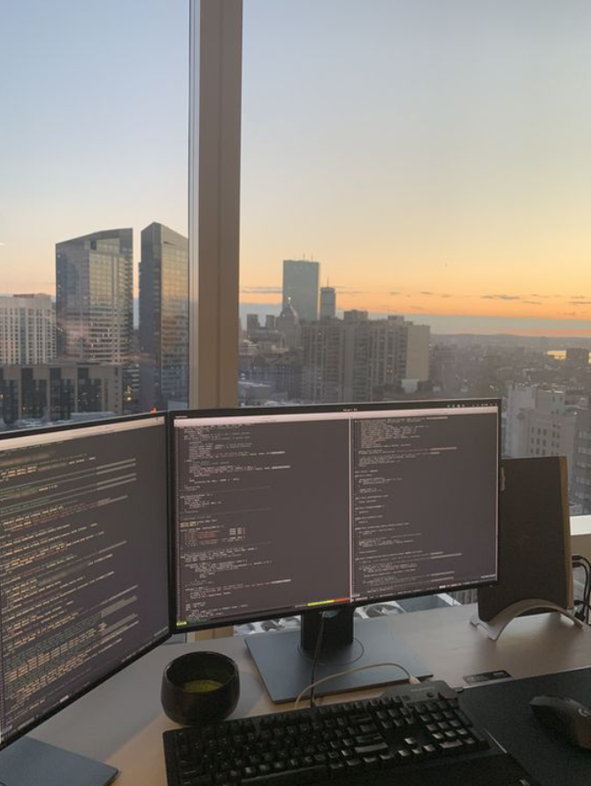
HTML
- “HyperText Markup Language” o más conocido como HTML es el lenguaje que se utiliza para crear las páginas web a las que se accede mediante internet.
- El origen de HTML se remonta a 1980, cuando el físico Tim Berners-Lee, investigador del CERN propuso un nuevo sistema de “hipertexto” para compartir documentos.
- El lenguaje HTML es un estándar reconocido en todo el mundo y cuyas normas define un organismo sin ánimo de lucro llamado W3C.
- HTML ha pasado de ser un lenguaje utilizado para crear documentos electrónicos a emplearse en aplicaciones electrónicas como buscadores, tiendas "en línea" y banca electrónica.

Slide 6

CSS
El CSS apareciero poco después que el lenguaje de etiquetas SGML, alrededor del año 1970. Observaron la necesidad de definir un mecanismo que permitiera aplicar diferentes estilos a los documentos electrónicos.
El gran impulso de estas, se produjo con el boom de Internet y el crecimiento exponencial del lenguaje HTML.
En 1995, el W3C decidió apostar por el desarrollo y estandarización de CSS y lo añadió a su grupo de trabajo de HTML.
2022

Slide 7

JavaScript
JavaScript, es un lenguaje inventado por Brendan Eich en 1995, que sirve principalmente para programar procesamientos del lado "cliente" en los desarrollos web.
La primera versión de este lenguaje fue bautizada como LiveScript.
La programación del lado "cliente" de JavaScript permite añadir una cierta interactividad a las páginas web.
.
2022

Slide 8

Bootstrap
Bootstrap es una biblioteca multiplataforma o conjunto de herramientas de código abierto para diseño de sitios y aplicaciones web.
Contiene plantillas de diseño con tipografía, formularios, botones, cuadros, menús de navegación y otros elementos de diseño basado en HTML y CSS.
Tambien en extensiones de JavaScript adicionales. A diferencia de muchos frameworks web, solo se ocupa del desarrollo front-end.
Bootstrap es el segundo proyecto más destacado en GitHub1​ y es usado por la NASA y la MSNBC, entre otras organizaciones.

Slide 9

GitHub
Github fue desarrollado por Chris Wanstrath, P. J. Hyett, Tom Preston-Werner y Scott Chacon usando Ruby on Rails, y empezó en 2008.
Los repositorios que son lugares virtuales alojados en la nube en donde los usuarios pueden almacenar cualquier tipo de archivo.
Hay dos tipos de repositorios: Públicos y privados.
Las pull requests son solicitudes de admisión de código. Los usuarios pueden editar cualquier archivo de código de un repositorio, ya sea a través del editor integrado de GitHub o desde su ambiente local.
.

Slide 10


Vissual Studio Code
Visual Studio Code. Es un editor de código fuente desarrollado por Microsoft para Windows , Linux y macOS .
Incluye soporte para depuración , control de Git integrado, resaltado de sintaxis , finalización de código inteligente , fragmentos de código y refactorización de código .
Es gratuito y de código abierto.
2022

Slide 11
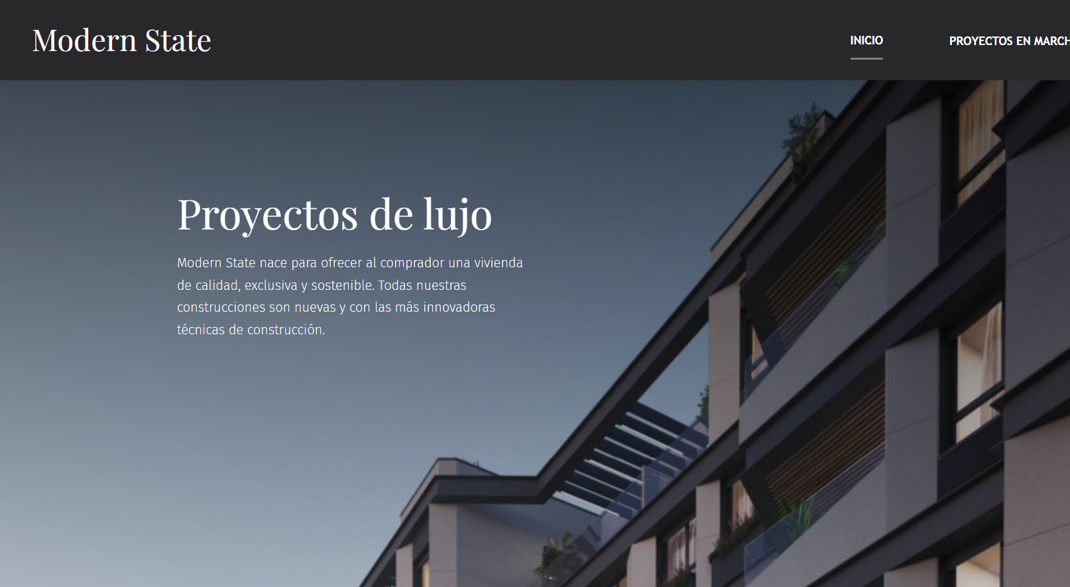
Enlace GitHub Pages
Modern State
2022
https://hugomt.github.io/UD4LenguajeDeMarcas/contacto.html

